Slide 1
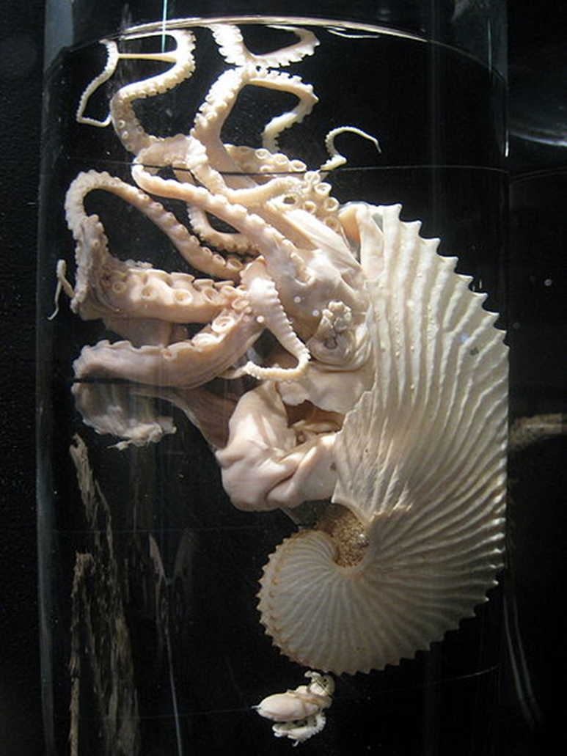
Kontrola DÚ

Slide 2
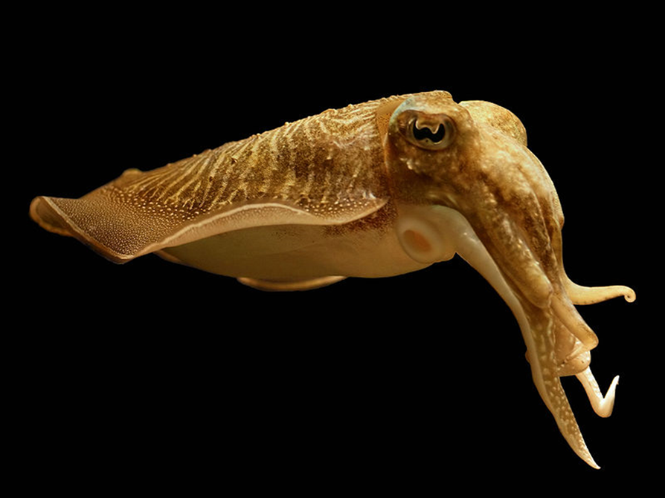
Sépiová kost zdroj vápníku, fosforu- ještěři, želvy, ptáci

Slide 3
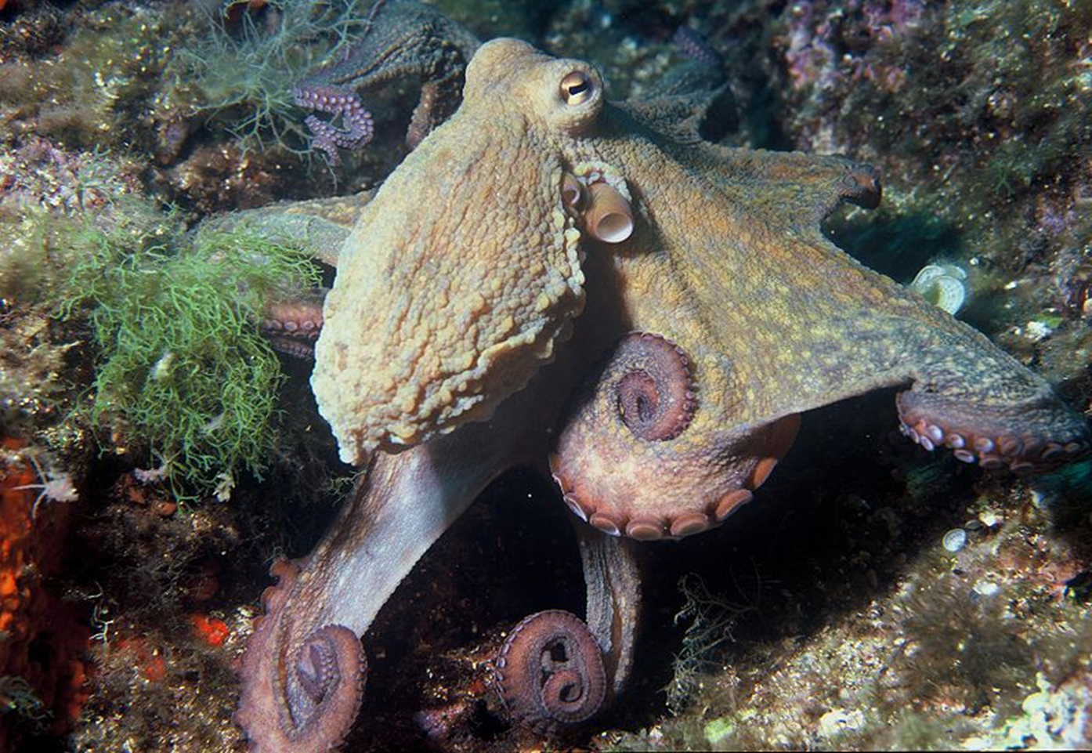
Opakování hlavonožci
Tělo??
Výskyt??
Potrava??
Pohyb??
Ochrana ??

Slide 4
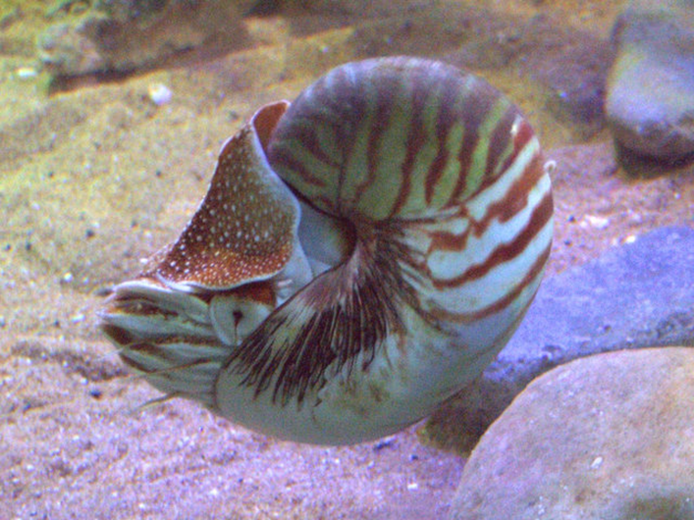
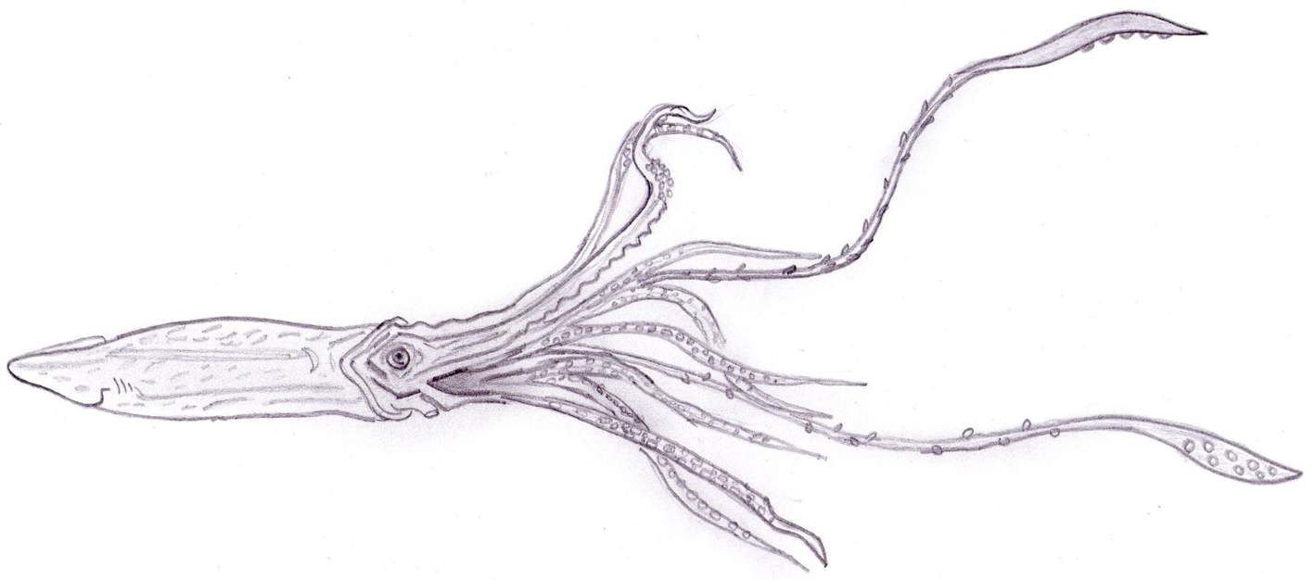
loděnka
sépie
chobotnice
krakatice

Slide 5
Kroužkovci

Slide 6
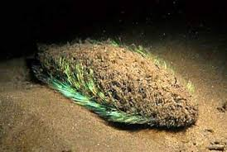
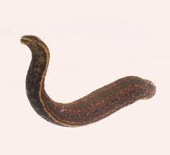

Slide 7
Bezobratlí živočichové
Žijí ve vodě nebo ve vlhké půdě
Tělo – článkované
Každý článek oddělen přepážkou
Povrch těla – pokožka- vyrůstají štětinky
Rozdělení: Mnohoštětinatci a Máloštětinatci (Opaskovci)

Slide 8
OPASKOVCI
žijí ve vodě nebo vlhké půdě
na povrchu těla málo štětinek
na svém těle mají opasek
po celý život nebo v době rozmnožování
produkuje sliz
Žížaly
Pijavky
Chobotnatky
Nítěnky

Slide 9
ŽÍŽALA OBECNÁ
ZADNÍ ČÁST ZAKULACENÁ
OPASEK
PŘEDNÍ ČÁST
DO ŠPIČKY
ČLÁNKY

Slide 10
VNITŘNÍ STAVBA ŽÍŽALY

Slide 11
ŽÍŽALA OBECNÁ
HERMAFRODIT
GONOCHORISTÉ
Vývin nepřímý
Vývin přímý
ORGANICKÉ ZBYTKY
Během deště vylézají
Užitečná v půdě
Nemá užitek
Nepřispívají k tvorbě humusu

Slide 12
Rozmnožování žížaly výměna spermií pomocí opasků, oplodněná vajíčka v opasku, klade v kokonu do půdy

Slide 13
Kroužkovci (zápis)
tělo rozděleno na články – přepážky
žijí ve vodě a vlhké půdě
povrch – pokožka a štětinky
pohyb – svaly
Rozdělení: opaskovci a mnohoštětinatci
OPASKOVCI
na svém těle opasek – celý život nebo v době rozmnožování
žížaly, nitěnky, pijavky, chobotnatky
ŽÍŽALA OBECNÁ
do 30 cm
kypří půdu, přispívá k tvorbě humusu
rozkladač- živí se rost. a živoč. zbytky
dýchá celým povrchem těla
cévní soustava uzavřená
nervová soustava žebříčkovitá
Hermafrodit, ale musí se spářit
Vajíčka v kokonech, vývin přímý

Slide 14
DÚ z online hodiny
Práce s textem v učebnici str. 65
Vyber správná slova a napiš do sešitu:
Nitěnka žije v čistých/ znečištěných vodách.
Pijavky mají/nemají přísavky.
Některé pijavky sají vodu/krev.
Chobotnatka není / je parazit.
Pijavka koňská je dravá/saje krev.
Nezasílat DÚ, příprava na písemnou práci – plži, mlži, hlavonožci.

Slide 15
videoukázky
https://www.youtube.com/watch?v=6CHvEtd_cz8 žížala
https://www.youtube.com/watch?v=ROdec9ROiyY žížaly a jejich význam
https://www.youtube.com/watch?v=534IptM_mk4 rozmnožování žížal
https://www.youtube.com/watch?v=vrREu4C6Ux4 půda a žížala
https://www.youtube.com/watch?v=blr2v3rSZtA popis žížala

